Slide 1
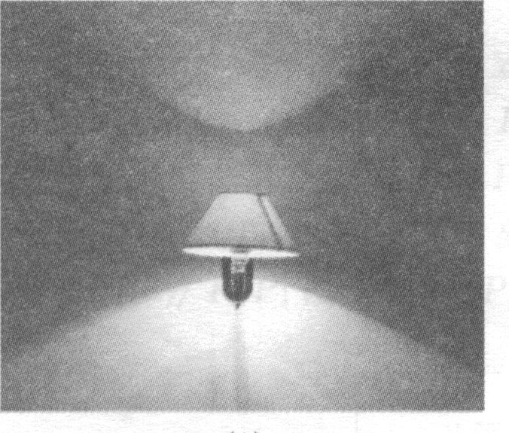
1.3.3 圆 锥 的 截 线
如图，试观察壁灯的照片，光线由点光源发出，在灯罩的作用下，向上与向下应分别得到两个圆锥形的光束，这两束光线，被墙壁所截得的影子是什么图形呢?

Slide 2
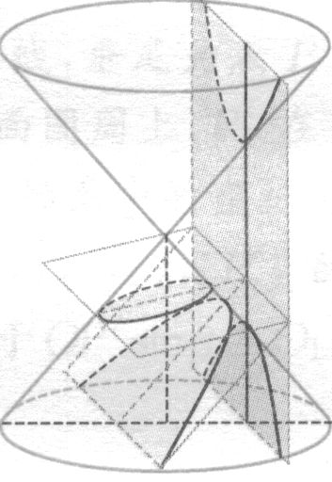
如图，圆锥面的母线都过同一点，所以，把圆锥面的母线看成光线，就可以得到中心投影图形．

Slide 3
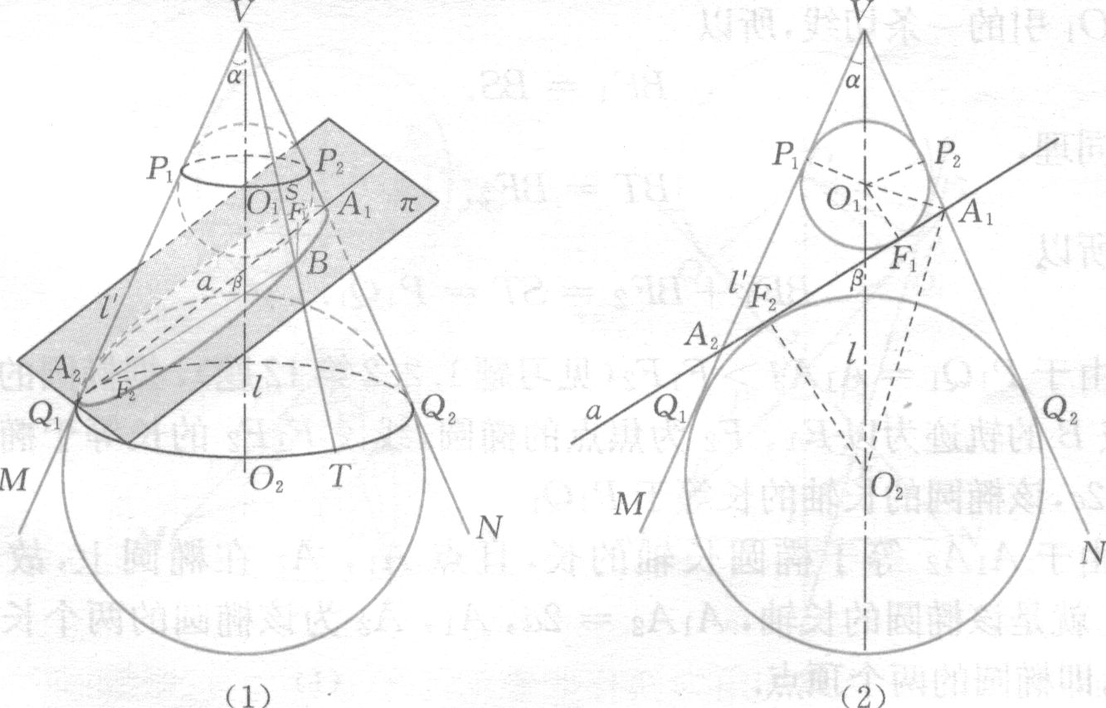
设圆锥面V的母线为l/ ,轴为l , l与l/ 的夹角为α(VM与VN所成的角为2α).平面π与轴成的角为β.
观察平面π与圆锥面的交线，可以发现：

Slide 4
(1)当β >α时，平面π与圆锥的每条母线都相交，交点所成的曲线是一条封闭曲线．当β= 90⁰ 时，易知该曲线是圆；当α < β <90⁰ 时，可以证明该曲线是椭圆；

Slide 5
(2)当β < α时，存在圆锥面的两条母线与截面平行，这两条母线与截面没有公共点，过这两条母线作平面，圆锥的其余母线分居于此平面的两侧，其中一侧的母线与截面的交点组成一条曲线，另一侧的母线的反向延长线与截面交点又组成一条曲线．可以证明，这两条曲线是双曲线．

Slide 6
(3)当β =α时，观察当β >α而β 无限趋近于α的情况，此时(1)中所得的椭圆的长轴越来越长，可以变得任意长；而当β <α且β 无限趋近于 α时，(2)中圆锥面上与截面π平行的两条母线无限接近，于是可知，当β =α时，圆锥面有惟一的一条母线与截面平行，其余母线均与截面相交，交点所成的曲线不是封闭曲线．可以证明，这条曲线是抛物线．

